Slide 1
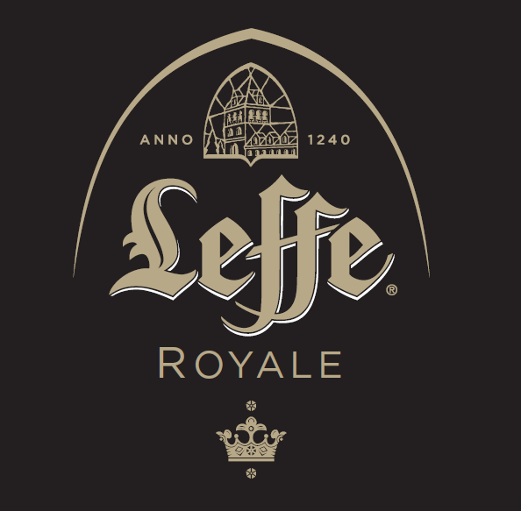
Whitbread Golding Hopoogst

Slide 2
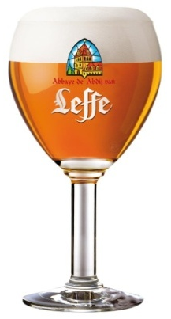
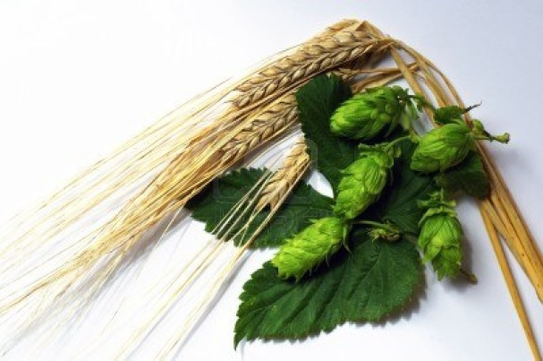
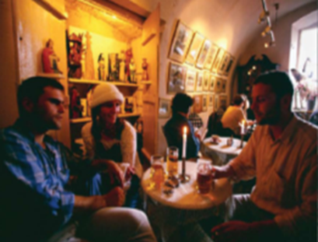
LEFFE
Een TRADITIE van KNOWHOW
Een Belgisch Abdij bier, gebrouwen sinds meer dan 800 jaar!
EEN UITZONDERLIJK BIER
Volledig gamma van degustatie bieren
Een Iconisch glas
CONSUMPTIEGELEGENDHEID
APERITIEF : relax, connect, celebrate.

Slide 3
Leffe is aanwezig in meer dan 80 landen en België is het centrum!

Slide 4
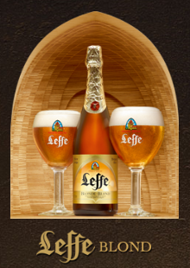
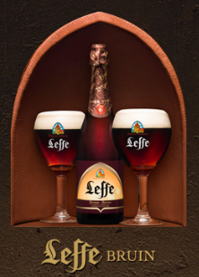
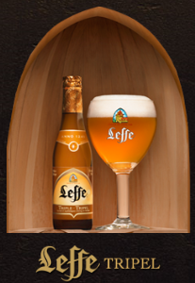
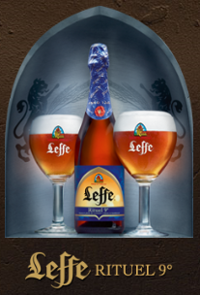
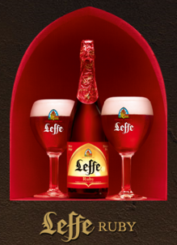
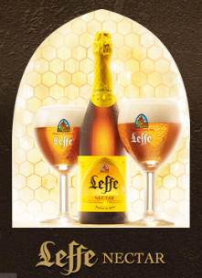
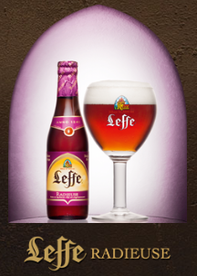
HET HART VAN HET LEFFE GAMMA

Slide 5
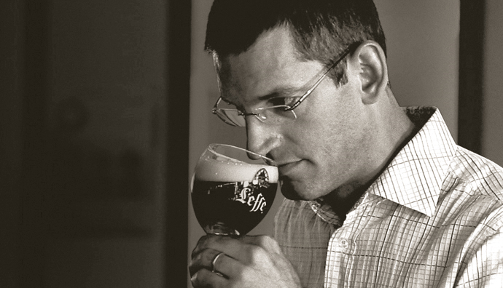
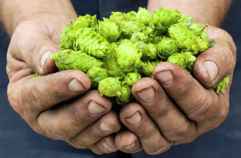
De ontmoeting van passies
De hoptelers
De meester brouwers van Leffe

Slide 6
NIEUW LEFFE ROYALE GAMMA

Slide 7
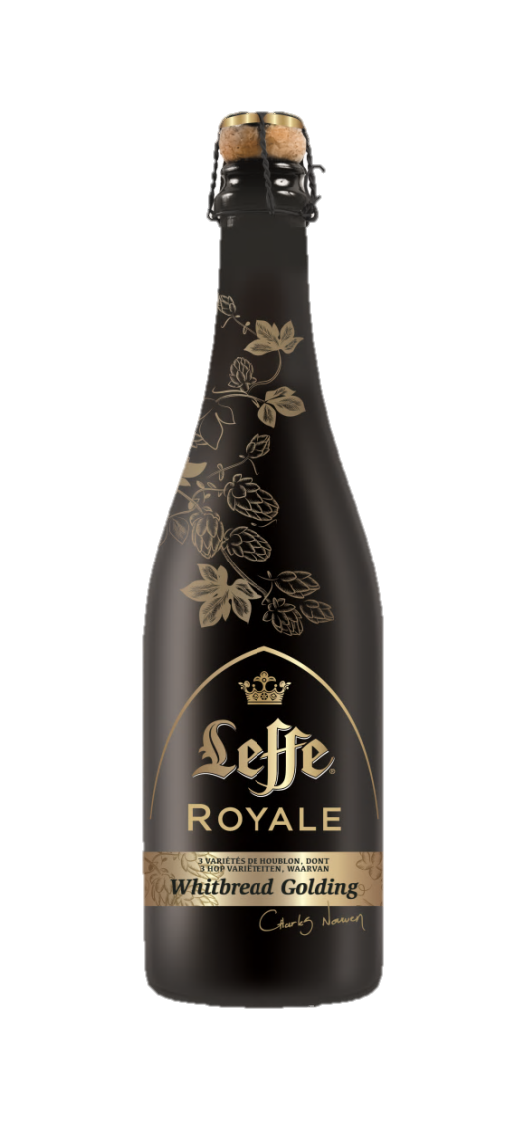
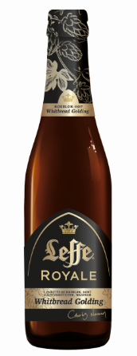
LEFFE ROYALE WHITBREAD GOLDING
Uitzonderlijke hop afkomstig van de velden van Poperinge, België
Su
Whitbread Golding hop geoogst in regio Poperinge
Behoudt het Belgisch karakter van Leffe
Origineel recept van Leffe Royale, uitgebracht in 2012
Subtiele bitterheid en een toets van citroen en hars

